Slide 1
«Влияние коммуникативной компетентности педагога на возможности и пределы речевого развития детей дошкольного возраста»
Александрова Елена Сергеевна,
к.п.н., методист по дошкольному образованию
ЦНППМ СПб АППО
29 января 2025 года

Slide 2
Как называется ключевая (универсальная, базовая)
характеристика человека,
обеспечивающая эффективное речевое поведение
в различных ситуациях взаимодействия?

Slide 3
Слово «компетентность» происходит
от латинского competens — «соответствующий, способный»
Слово «коммуникация» восходит
к латинскому communicatio - «сообщение, передача», которое происходит от латинского communico - «делаю общим»

Slide 4
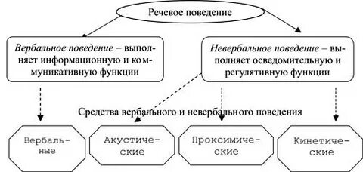

Slide 5
Акустические (звуковые) средства общения
Невербальные средства: звуки, кроме речи, сопровождающие общение
Звуки, связанные с речью: тембр голоса, его высота и громкость, интонация, темп речи, речевые паузы, и не связанные с речью: смех, плач, покашливание, похлопывание, постукивание (ногой)
Слушая голос собеседника, мы воспринимаем все другие звуки как фон

Slide 6
Проксемические средства
средства пространственной организации общения
дистанция контакта
взаимное расположение партнёров по общению
угол поворота к собеседнику
конфигурация персонального пространства
пространственные передвижения, определяющие динамику общения

Slide 7
Кинетические средства общения - это зрительно воспринимаемые движения другого человека (мимика, пантомимика, позы), выполняющие выразительно-регулятивную функцию в общении

Slide 8
Дефициты в поле коммуникативной компетентности
Неумение слушать
Тенденция оценивать, исходя из собственного «Я»
Категоричность
Нетерпимость к инакомыслию
Отсутствие учёта индивидуальных особенностей детей
Недостаточный уровень адаптивности к коммуникативной ситуации

Slide 9
Причины снижения коммуникативной компетентности
Частое общение в сети (сокращение и упрощение речи, потеря индивидуальности и уникальности)
Снижение интереса к чтению (общая безграмотность, потеря языковых оборотов, эпитетов…)
Психологические причины (личностные барьеры, низкий уровень эмоциональной регуляции, психофизические нарушения, застенчивость, наличие стереотипов)

Slide 10
Распоряжение Правительства Российской Федерации от 12 июня 2024 г. № 1481-р
Об утверждении Концепции государственной языковой политики РФ
"государственная языковая политика Российской Федерации" - система стратегических приоритетов и совокупность мер нормативно-правового, организационно-управленческого, финансово-экономического, научного, кадрового и иного характера, реализуемых федеральными органами государственной власти, органами государственной власти субъектов Российской Федерации и органами местного самоуправления при участии институтов гражданского общества,

Slide 11
Распоряжение Правительства Российской Федерации от 12 июня 2024 г. № 1481-р Об утверждении Концепции государственной языковой политики РФ
В целях обеспечения конституционных принципов, прав
и свобод граждан Российской Федерации в языковой сфере,
формирования единого коммуникативного пространства,
сохранения и развития русского языка как государственного языка Российской Федерации
и языка межнационального общения и родных языков народов Российской Федерации

Slide 12
Понятийное поле
Распоряжение Правительства Российской Федерации от 12 июня 2024 г. № 1481-р
Об утверждении Концепции государственной языковой политики РФ
"языковое многообразие Российской Федерации" –
совокупность функционирующих языков, диалектов
и говоров народов Российской Федерации

Slide 13
Понятийное поле
Распоряжение Правительства Российской Федерации от 12 июня 2024 г. № 1481-р
Об утверждении Концепции государственной языковой политики РФ
"государственный язык Российской Федерации" –
общеупотребительная форма русского языка на основе его современной литературной нормы, зафиксированной в нормативных словарях, справочниках и грамматиках, подлежащая обязательному использованию в определенных законодательством Российской Федерации сферах,

Slide 14
Понятийное поле
Распоряжение Правительства Российской Федерации от 12 июня 2024 г. № 1481-р Об утверждении Концепции государственной языковой политики РФ
способствующая формированию общероссийской гражданской идентичности, единства российской нации и обеспечивающая общее коммуникативное пространство многонационального союза равноправных народов Российской Федерации, объединенных историческим опытом государственного единства и использования русского языка на всей территории Российского государства;

Slide 15
Отдельное место в социокультурном пространстве занимает русский жестовый язык, являющийся неречевым языком общения инвалидов и людей с ограниченными возможностями здоровья, в том числе в сферах устного использования государственного языка Российской Федерации
Для активного вовлечения инвалидов по слуху, общественных организаций и объединений инвалидов во все аспекты общественной жизни и в функционирование системы комплексной реабилитации и абилитации государство обеспечивает поддержку развития русского жестового языка

Slide 16
Современные научные исследования
Более 155 языков народов Российской Федерации,
из них 34 языка являются государственными языками республик Российской Федерации,
40 языков – являются языками официального общения населения в местностях его компактного проживания
В системе общего образования в 2022 году использовались 74 языка, из них 10 языков - в качестве языка обучения
и 46 языков - при реализации образовательных программ дошкольного образования

Slide 17
Современные научные исследования
В системе общего образования в 2022 году использовались 74 языка,
из них 10 языков - в качестве языка обучения
46 языков - при реализации образовательных программ дошкольного образования

Slide 18
В целях укрепления единого коммуникативного пространства проводятся мероприятия по повышению качества владения гражданами Российской Федерации русским языком
развивается система подготовки преподавателей русского языка
обеспечивается повышение качества обучения русскому языку в системе общего, профессионального и дополнительного образования независимо от места проживания

Slide 19
развивается система преподавания русского языка как иностранного, происходит расширение присутствия русского языка в информационно-телекоммуникационной сети "Интернет", организуется работа в области научных исследований в области русского языка

Slide 20
Задачи государственной языковой политики Российской Федерации
совершенствование условий языковой адаптации иностранных граждан в Российской Федерации
развитие единого коммуникативного пространства для содействия взаимопониманию и укреплению межнациональных связей народов Российской Федерации

Slide 21
Задачи государственной языковой политики Российской Федерации
обеспечение ясности, понятности, определенности содержания и недвусмысленности информации на государственном языке Российской Федерации в нормативных правовых актах, в деятельности федеральных органов государственной власти, органов государственной власти субъектов Российской Федерации и органов местного самоуправления

Slide 22
Задачи государственной языковой политики Российской Федерации
воспитание уважительного отношения и популяризация позитивного образа семей, использующих двуязычие и многоязычие

Slide 23
Речевое развитие - возрастной процесс качественных изменений в овладении ребенком речью

Slide 24
Развитие речи - комплексное обозначение процессов, этапов и методик, связанных с овладением человеком в течение жизни средствами устной и письменной речи

Slide 25
Коммуникативная компетентность
интегральное личностное качество, обеспечивающее ситуационную адаптивность и свободу владения вербальными и невербальными средствами общения
возможность адекватного отражения психических состояний и личностного склада другого человека
адекватной оценки его поступков, прогнозирование на их основе особенностей поведения воспринимаемого лица

Slide 26
Компетенция – круг осведомленности человека, основывается на приобретенных навыках, знаниях и опыте, которые обеспечивают способности для выполнения поставленной задачи, осуществления определенной деятельности
Компетентность – базируется на ранее сформированной в результате обучения или приобретенного опыта компетенции и представляет собой свойства конкретного человека, его способности к выполнению задач и деятельности

Slide 27
Компетентность = Знаю + Умею + Хочу + Делаю

Slide 28
Языковая компетенция
способность понимать и продуцировать неограниченное число правильных в языковом отношении предложений с помощью усвоенных языковых знаков и правил их соединения

Slide 29
Языковая компетенция
владение системой сведений об изучаемом языке по его уровням: фонемному, морфемному, лексическому, синтаксическому

Slide 30
Виды языковой компетенции
речевая
лингвистическая
дискурсивная
лексическая
грамматическая

Slide 31
Речевая компетенция — это способность выражать свои мысли, владение деловым стилем речи

Slide 32
Дискурсивная компетенция – умение вести содержательный и интересный разговор как в формальной, так и неформальной обстановке

Slide 33
Лексическая компетенция – владение навыками употребления слов, а также подробное знание словарного состава

Slide 34
Грамматическая компетенция – способность использования грамматических элементов языка
как в устной, так и в письменной речи

Slide 35
Информационная компетенция
Функциями информационной компетенции
познавательная
оценочная
нормативная
адаптивная
коммуникативная

Slide 36
Социокультурная компетенция
включает понимание языка и речевого поведения, а также культурных и национальных особенностей
Имеет четыре составляющих:
социально-психологическую
социально-лингвистическую межкультурную (лингвострановедческую) культурологическую

Slide 37
Основу формирования коммуникативной компетентности составляет опыт человеческого общения

Slide 38
Мир для человека есть сенсорный опыт, описанный словами

Slide 39
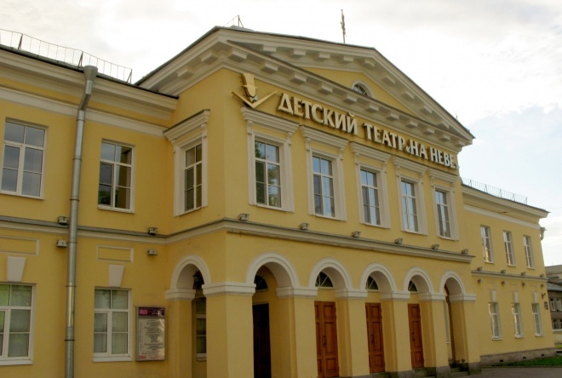
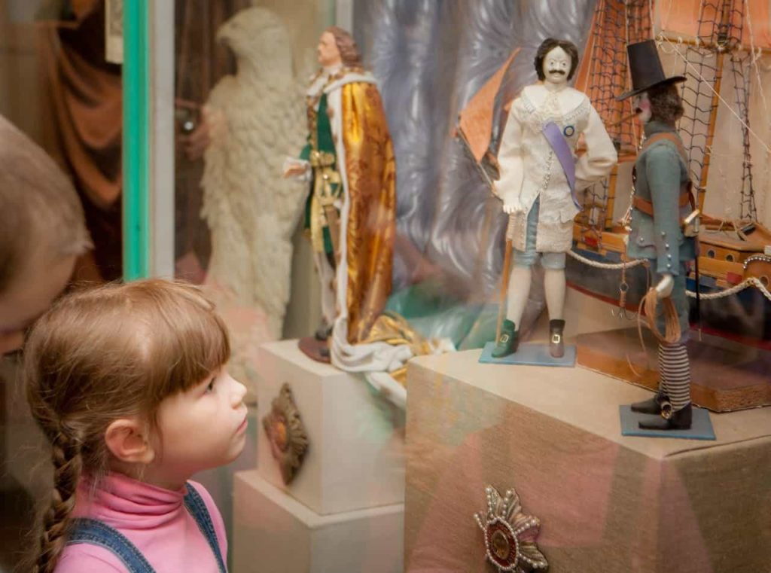
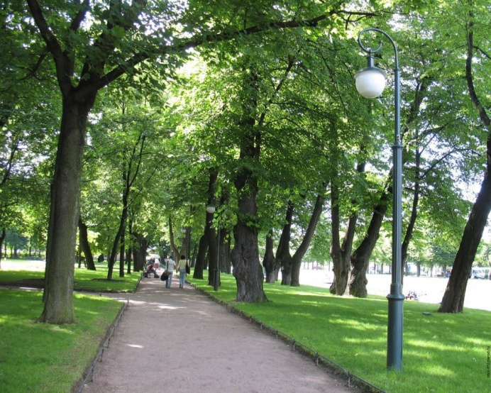
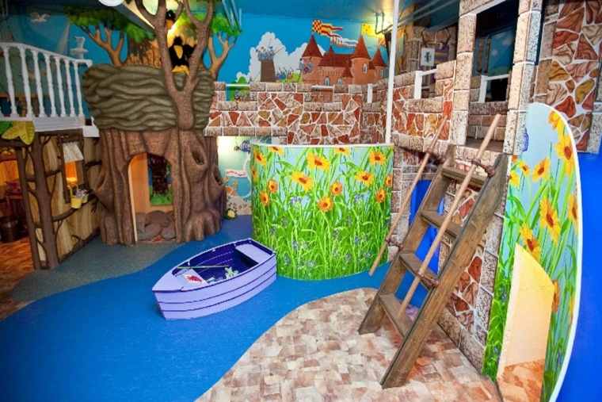
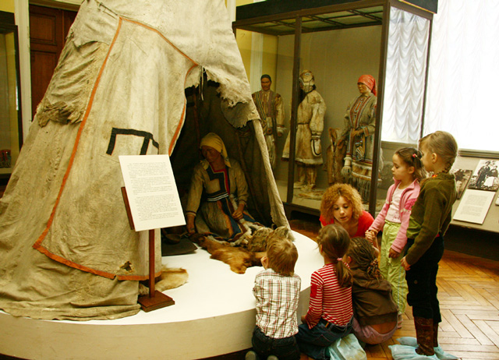
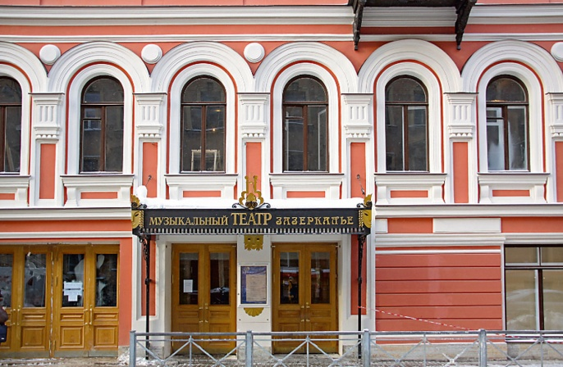

Slide 40
Игра
Общение
Познание

Slide 42
Внутренние механизмы речи образуются под влиянием систематически организованной речи взрослых

Slide 44
О предметах и явлениях
окружающего мира

Slide 45
Представления
Наглядные образы предметов, явлений, фактов, событий и их взаимосвязи, основанные на прошлом опыте

Slide 46
2. О правилах языка, на котором это сообщение передаётся

Slide 47
Речь педагога – отражение внутреннего мира, особенностей интеллектуального и духовного развития его личности, часть профессиональной культуры

Slide 48
Координаты поля дефицитов коммуникативной компетентности
Многословие
Частое употребление слов
с уменьшительно-ласкательными суффиксами
Монотонность речи
Ограничение запаса слов, однообразные обороты речи
Употребление слов с отдельными особенностями диалектов

Slide 50
Размышляем! Вдохновляем! Действуем!

Slide 51
«Влияние коммуникативной компетентности педагога на возможности и пределы речевого развития детей дошкольного возраста»
Александрова Елена Сергеевна,
к.п.н., методист по дошкольному образованию
ЦНППМ СПб АППО
29 января 2025 года

